Slide 1
Progress Report
Author :
Chih-Hsiang、Sheng-Hong、Hong-De、Wen-Xing
Embedded System Software Design

Slide 2
上次進度: Jetpack 6 GA
目標 | 進度
Bootloader + OS | O
Storage 功能 | O 1. M.2 NVMe drive完成 image安裝 2. eMMC完成image安裝
Ethernet功能 | O 1. 1G Ethernet 完成 2. 10G 硬體問題
USB 功能 | O
Wi-Fi & Bluetooth功能 (林宏德) | P 1. Wi-Fi TCP/UDP完成傳輸測試 2. Bluetooth 檔案傳輸功能異常(持續與Nvidia追蹤狀況)
Capture card 功能 (李昇鴻) | O (與聰泰確認測試結果)
TPM 2.0 功能 (李昇鴻) | O
Audio 功能 (李至祥) | O
COM Port 功能 (陳微心) | O
RTC 功能 (林宏德) | O
根據計畫書中內容進行開發，以下分別為
階段一目標和當前開發進度及優先序。
階段 | 時間 | 目標
階段一 | 2024/05/01 2024/05/31 | Bootloader+OS Storage 功能 Wi-Fi & Bluetooth功能 Ethernet 功能 Capture card 功能 TPM2.0 功能 COM Port 功能 USB 功能 Audio 功能 RTC 功能
~
priority
O: 完成
△:未進行
P: 進行中

Slide 3
上次進度: Jetpack 6 GA
根據計畫書中內容進行開發，以下分別為
階段二目標和當前開發進度及優先序。
階段 | 時間 | 目標
階段二 | 2024/06/01 2024/06/30 | Flash效率改善 自動化部屬 功能與穩定度測試 測試文件整理
目標 | 進度
Flash效率改善 (李至祥) | P
自動化部屬 (林宏德) | O
功能與穩定度測試 (陳微心) | O
測試文件整理 (李昇鴻) | P
~
priority
O: 完成
△:未進行
P: 進行中

Slide 4
本次進度: Capture Card
總結測試結果，為聰泰提供的QT Sample Code及第三方應用程式。
JetPack 6 GA
Application | 聰泰QT Sample Code |  | VLC | Gstreamer | ffplay | 聰泰QT Sample Code |  | VLC | Gstreamer | ffplay
測試 條件 | 4K 60fps 影片 (3840 x 2160) |  |  |  |  | Full HD 60fps 影片 (1920 x 1080)
RDMA | 有RDMA | 無RDMA | 無RDMA | 無RDMA | 無RDMA | 有RDMA | 無RDMA | 無RDMA | 無RDMA | 無RDMA
延遲 時間 (ms)
1
33 ~ 50
50 ~ 67
100 ~ 116
66 ~ 83
83 ~ 100
100 ~ 117
2
83 ~ 100
33 ~ 50
67 ~ 84
50 ~ 67
17 ~ 33
1
VLC所選用的renderer與SDK使用的不同，目前SDK內的renderer有使用量過高的問題，進而導致影響系統整體效能
造成延遲提高，後續版本會做修正。
2
更改QCAP_DEVPROP_VO_BACKEND的參數[2-->0]，延遲減少至17~33ms。

Slide 5
本次進度: Capture Card
提供RDMA測試完後結果給聰泰確認數據是否合理及正確。
  是,每次擷取有可能有遇到worse case狀況, 但你們提供的測試數據是符合預期的延遲，不過無RDMA的範例確實有點高, 你們是使用另外的範例實驗嗎? 還是修改RDMA範例關掉RDMA 效果呢?
  在無RDMA的範例中，我們這邊是使用另外的範例進行實驗。
    (1) “修改RDMA範例關掉RDMA”這種方式是你們進行測試時所使用的方式嗎?
    (2)如果是的話方便提供具體修改方式及測試結果供我們進行參考和修正嗎?
下次進度: Capture Card
確認聰泰測試RDMA時所使用方法，並根據提供方法進行覆測。

Slide 6
上次進度: 取出image
在Jetpack6版本上，對Orin公版使用Backup_restore取出image，再用initrd燒錄image
  修正${disk}的參數
  燒錄結果 : 成功
  燒錄時間 : 50分鐘
  燒錄時間延長的原因 : Jetpack6上使用新的壓縮方式，導致不支援從Backup_restore取出的image

Slide 7
本次進度:優化燒錄時間
背景
  Jetpack6中，initrd燒錄的image支援的壓縮方式為zstd
  Jetpack5中，initrd燒錄的image支援的壓縮方式為tar
  從backup_restore取出的image為tar
修改方式
  修改燒錄腳本 : Linux_for_Tegra/tools/kernel_flash/l4t_flash_from_kernel.sh
  額外新增在tar的壓縮方式
  下載 : l4t_flash_from_kernel.sh
實驗成果
  燒錄時間 : 50 min -> 6 m 30 s

Slide 8
本次進度:大量燒綠Mass flash
Mass flash介紹
  Mass flash是initrd所支援的其中一種燒錄方式
  可以使用一台Host，同時燒錄多台嵌入式裝置
遭遇問題
  Mass flash燒錄方式需要透過usb進行燒錄
  然而JS1100的type c硬體經過修改，因此usb功能在燒錄過程會無法啟用
解決方法
  根據官方回應，燒錄與開機所使用的device tree可分開使用
  燒錄所用的device tree : 開啟typec@8，命名為Original-nv.dtb
  開機使用的drive tree : 關閉typec@8

Slide 9

本次進度:大量燒綠Mass flash
解決方法
  指派開機與燒錄使用的device tree
    Linux_for_Tegra/p3737-0000-p3701-0000.conf
    修改內容 :
    其中 : DTB_FILE -> 開機使用的dtb
    TBCDTB_FILE -> 燒錄使用的dtb
實驗結果
  成功啟用Mass flash功能，Host可同時燒錄多台JS1100
  燒錄時間 : 5分鐘左右

Slide 10
下次進度: Jetpack 6 GA
目標 | 進度
Bootloader + OS | O
Storage 功能 | O 1. M.2 NVMe drive完成 image安裝 2. eMMC完成image安裝
Ethernet功能 | O 1. 1G Ethernet 完成 2. 10G 硬體問題
USB 功能 | O
Wi-Fi & Bluetooth功能 (林宏德) | P 1. Wi-Fi TCP/UDP完成傳輸測試 2. Bluetooth 檔案傳輸功能異常(持續與Nvidia追蹤狀況)
Capture card 功能 (李昇鴻) | O (確認測試方法，並進行覆測)
TPM 2.0 功能 (李昇鴻) | O
Audio 功能 (李至祥) | O
COM Port 功能 (陳微心) | O
RTC 功能 (林宏德) | O
根據計畫書中內容進行開發，以下分別為
階段一目標和當前開發進度及優先序。
階段 | 時間 | 目標
階段一 | 2024/05/01 2024/05/31 | Bootloader+OS Storage 功能 Wi-Fi & Bluetooth功能 Ethernet 功能 Capture card 功能 TPM2.0 功能 COM Port 功能 USB 功能 Audio 功能 RTC 功能
~
priority
O: 完成
△:未進行
P: 進行中

Slide 11
下次進度: Jetpack 6 GA
根據計畫書中內容進行開發，以下分別為
階段二目標和當前開發進度及優先序。
階段 | 時間 | 目標
階段二 | 2024/06/01 2024/06/30 | Flash效率改善 自動化部屬 功能與穩定度測試 測試文件整理
目標 | 進度
Flash效率改善 (李至祥) | P
自動化部屬 (林宏德) | O
功能與穩定度測試 (陳微心) | O
測試文件整理 (李昇鴻) | P (整理並總結本計畫中的測試文件)
~
priority
O: 完成
△:未進行
P: 進行中

Slide 12
上次進度: NXP i.MX 8M Quad
  根據計畫書中內容進行開發，以下分別為階段二目標和當前開發進度及優先序。
階段 | 時間 | 目標
階段二 | 3 month | OS 完成 Security 功能 Sensor 功能 Camera 功能 功耗調教 問題分析與解決方案 期末報告
目標 | 進度
Camera 功能 | O
Magnetic Sensor | O
Light Sensor | O
Acceleration and Gyro Sensor | O
Security 功能 | P (簽名kernel image並開進kernel)
OS 完成 | P (開機時間優化)
功耗調教 | △
priority
O: 完成
△:未進行
P: 進行中

Slide 13
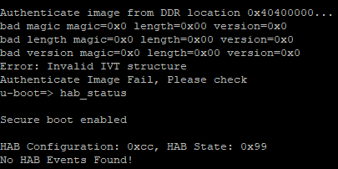
上次進度: NXP i.MX 8M Quad Secure Boot
產生 Secure boot 所需的密鑰
製作 Super Root Key (SRK) table.bin 和 fuse.bin
開啟 u-boot imx_hab 和 fit_fdt 簽名的功能
製作 Command Sequence File (CSF)
簽名 u-boot 並燒入
先 fuse SRK HASH 確認沒有 hab events 再 close 設備
成功開啟 secure boot 功能

Slide 14
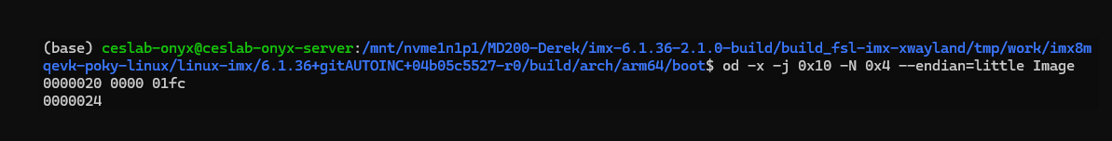
本次進度: NXP i.MX 8M Quad Secure Boot
讀取 Image size
  $ od -x -j 0x10 -N 0x4 --endian=little Image
填充 Image
  $ objcopy -I binary -O binary --pad-to 0x1fc0000 --gap-fill=0x00
  \ Image Image_pad.bin

Slide 15
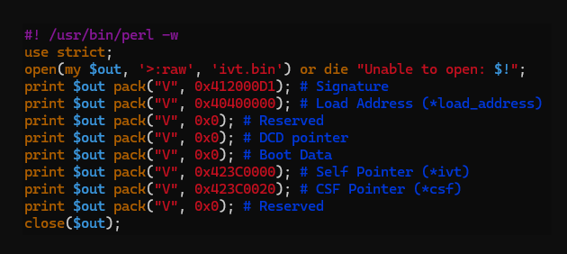
本次進度: NXP i.MX 8M Quad Secure Boot
修改 Image 向量表腳本
  腳本範例在 /tmp/work/imx8mqevk-poky-linux/u-boot-imx/2023.04-r0/git/doc/imx/habv4/script_examples/ 可以找到
  Load Address 可以在 u-boot 中得到
  u-boot=> printenv loadaddr
  Self Pointer = Load Address + IVT offset = 0x40400000 + 0x1FC0000 = 0x423C0000
  CSF Pointer = Self Pointer + CSF offset = 0x423C0000 + 0x20

Slide 16
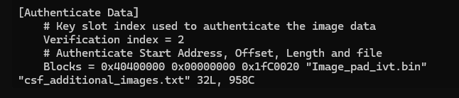
本次進度: NXP i.MX 8M Quad Secure Boot
產生 Image 向量表
  $ perl genIVT.pl
附加向量表到填充好的 Image
  $ cat Image_pad.bin ivt.bin > Image_pad_ivt.bin
製作 image 的 CSF
  CSF 範例在 /tmp/work/imx8mqevk-poky-linux/u-boot-imx/2023.04-r0/git/doc/imx/habv4/csf_examples/additional_images 可以找到
  Blocks = <Load Address> 0x00000000 <CSF Pointer> "Image_pad_ivt.bin“
使用 cst 工具產生 CSF binary
  ./cst --i csf_additional_images.txt --o csf_Image.bin

Slide 17
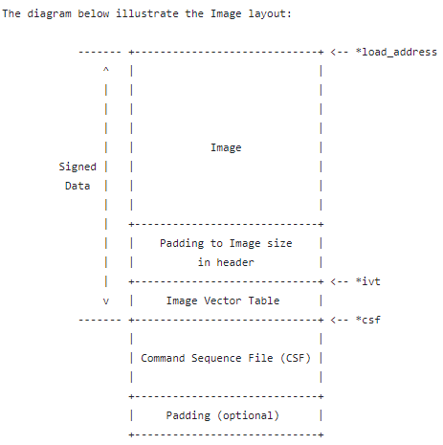
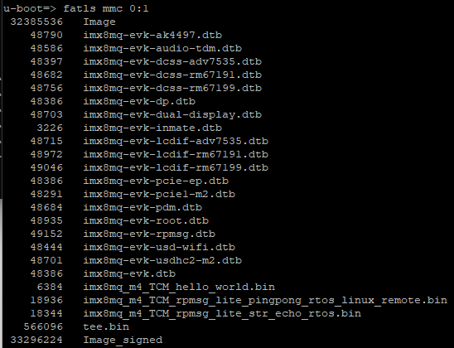
本次進度: NXP i.MX 8M Quad Secure Boot
附加 CSF binary 到 Image
  $ cat Image_pad_ivt.bin csf_Image.bin > Image_signed.bin
透過 UUU 將簽名好的 Image 燒入到 fat partition
  $ uuu -b fat_write Image_signed mmc 0:1 Image_signed

Slide 18
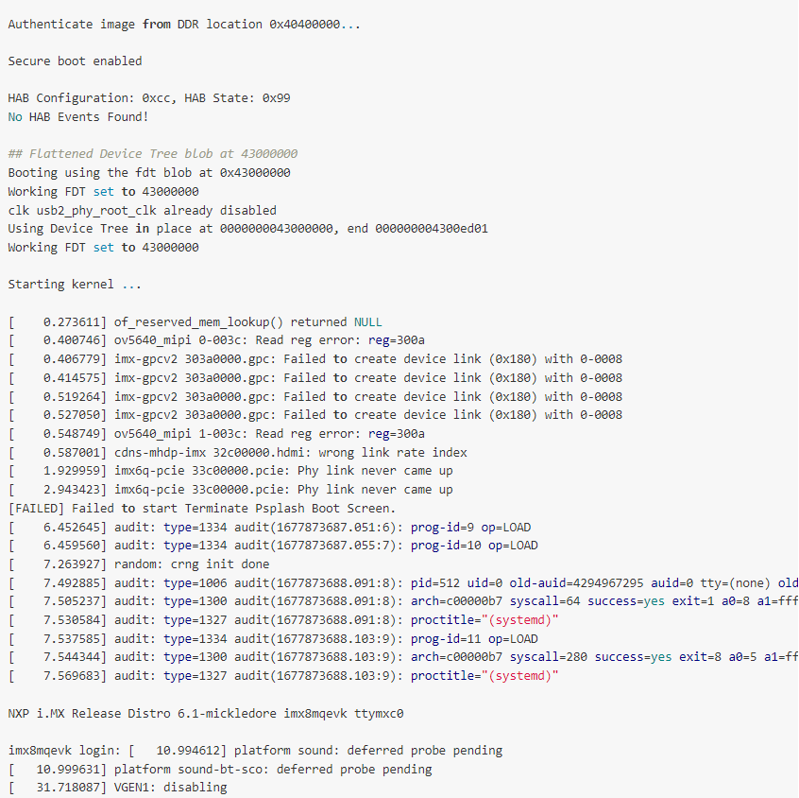
本次進度: NXP i.MX 8M Quad Secure Boot
修改 u-boot 環境變數將開機的 Image 更換成 Image_signed
  $ u-boot=> editenv image
  edit: Image_sgined
  $ u-boot=> saveenv
  $ u-boot=> reset
  $ u-boot=> printenv
  image=Image_signed
成功通過 Image 驗證並開機

Slide 19

上次進度:開機時間優化
  縮短kernel開機時間
    在uboot底下更改console參數的值
    將console=null新增後可完全刪除kernel打印在terminal上的訊息
Image name | U-boot | kernel | 總開機時間
imx-image-core | 6.24 | 14.38 | 20.62
imx-image-core | 4.23 | 14.38 | 18.61 | 減少uboot delay
imx-image-core | 4.26 | 10.24 | 14.5 | 減少kernel打印訊息
imx-image-core | 4.26 | 9.78 | 14.04 | 完全刪除kernel打印訊息

Slide 20
本次進度:開機時間優化
  嘗試關閉使用不到的linux系統服務以節省開機時間
    例如ofono.service為提供行動電話的服務
    但發現關閉linux 系統服務反而增加開機時間
  將不需要的driver關閉，以及精簡化dts檔內容
    開機時間並無明顯減少

Slide 21
本次進度:開機時間優化
  目前的開機時間
Image name | U-boot | kernel | 總開機時間
core-image-minimal | 4.23 | 7.75 | 11.98
core-image-base | 4.23 | 8.22 | 12.45
imx-image-core | 4.26 | 9.78 | 14.04
imx-image-multimedia | 4.27 | 10.17 | 14.44
imx-image-full | 4.28 | 10.29 | 14.57

Slide 22
下次進度: NXP i.MX 8M Quad
  根據計畫書中內容進行開發，以下分別為階段二目標和當前開發進度及優先序。
階段 | 時間 | 目標
階段二 | 3 month | OS 完成 Security 功能 Sensor 功能 Camera 功能 功耗調教 問題分析與解決方案 期末報告
目標 | 進度
Camera 功能 | O
Magnetic Sensor | O
Light Sensor | O
Acceleration and Gyro Sensor | O
Security 功能 | O
OS 完成 | O
priority
O: 完成
△:未進行
P: 進行中

Slide 23




Slide 24
目前已完成進度: NXP i.MX 8M Quad
  根據計畫書中內容進行開發，以下分別為階段一目標和當前開發進度及優先序。
階段 | 時間 | 目標
階段一 | 3 month | Bootloader+OS Storage 功能 Display 功能 Audio 功能 Network 功能 MCU 驅動 USB 功能 問題分析與解決方案 期中報告
目標 | 進度
Bootloader + OS | O
Storage 功能 | O
Display 功能 | O
USB 功能 | O
Network 功能& Bluetooth 功能 | O
Audio 功能 | O
MCU 驅動 | O (由Glenn進行開發)
priority
O: 完成
△:未進行
P: 進行中

Slide 25
  Security相關功能開發
Functional Requirements | Concrete Requirements | Support | Implementation | Confirmed
Data Security | Cryptography | Yes | CAAM | O
Device Software protection | ARM Trust zone | Yes | OP-TEE | O
 | Secure boot | Yes | High Assurance Boot (HAB) | O
 | Immutable key storage | Yes |  | O
Data Authenticity | AES | Yes | CAAM | O
 | AES-GCM | Yes | CAAM | O
Security

